Slide 1

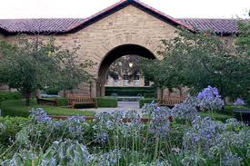
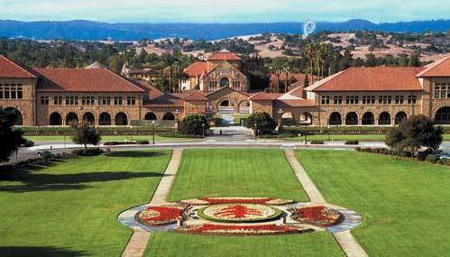
Stanford Univesity
Stanford, CA

Slide 2
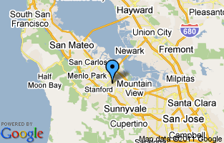
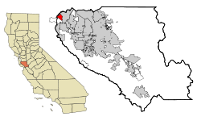
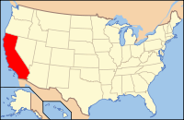
Información General
Stanford se encuentra en el área de la Bahía de San Francisco, en el extremo norte del Silicon Valley. Los habitantes de Stanford , aproximadamente 12.000, son básicamente estudiantes, profesores universitarios y trabajadores del campus de la Universidad de Stanford, ubicada en su casco urbano.
El Aeropuerto Internacional de San Francisco se encuentra a unos 30 kms. de Stanford.
El clima de San Francisco es el característico clima mediterráneo, con suaves inviernos húmedos y veranos secos.

Slide 3
La Universidad
La Universidad Stanford, ubicada en Palo Alto (California) es una universidad privada, considerada como una de las más prestigiosas de los EEUU. y del mundo. Está localizada a unos 56 km al sudeste de San Francisco, en terrenos del condado de Santa Clara contiguos a la ciudad de Palo Alto. La universidad se halla por lo tanto en el corazón geográfico e histórico de Silicon Valley.
El lema oficial de la universidad, es "Die Luft der Freiheit weht", cuya traducción del alemán es "sopla el viento de la libertad".
A lo largo de su historia Stanford ha tenido a veintisiete galardonados con el Premio Nobel.

Slide 4
Información Académica
US News Ranking | 5
Tipo de institución | Privada
Año de fundación: | 1891
Matrícula anual, alojamiento y comida Calendario Académico: | $55.077 Semestal
Número total de estudiantes 2010-2011: | 6.602
Situación: | Suburbana
SAT (Matemáticas y Verbal) | 1440
TOEFL mínimo | No obligatorio pero sí recomendado
Fecha límite solicitud de admisión: | 1 año de antelación
Cuota solicitud de admisión: | $95
2009 porcentaje de admisión: | 8%
Selectividad de admisión: | + +selectiva

Slide 5
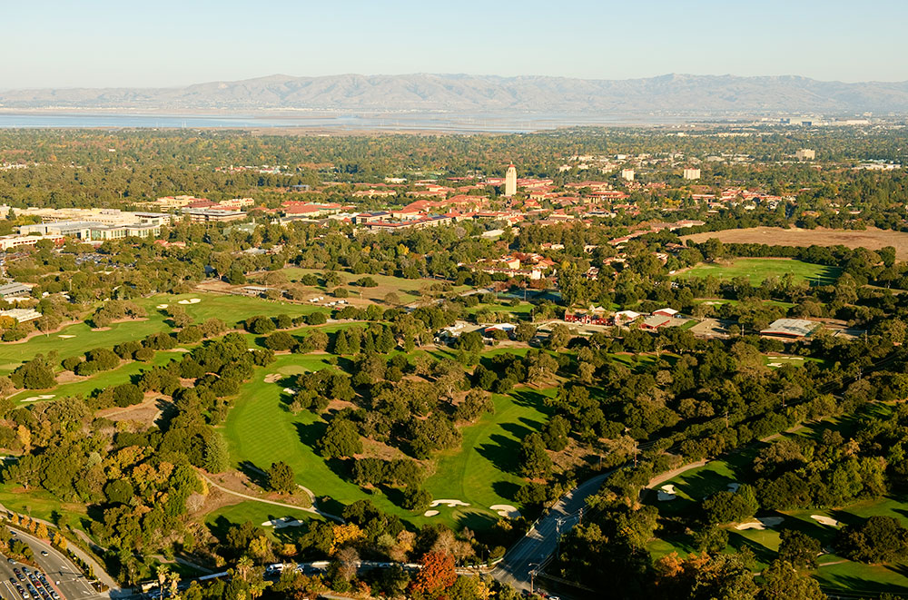
Campo de Golf Stanford

Slide 6
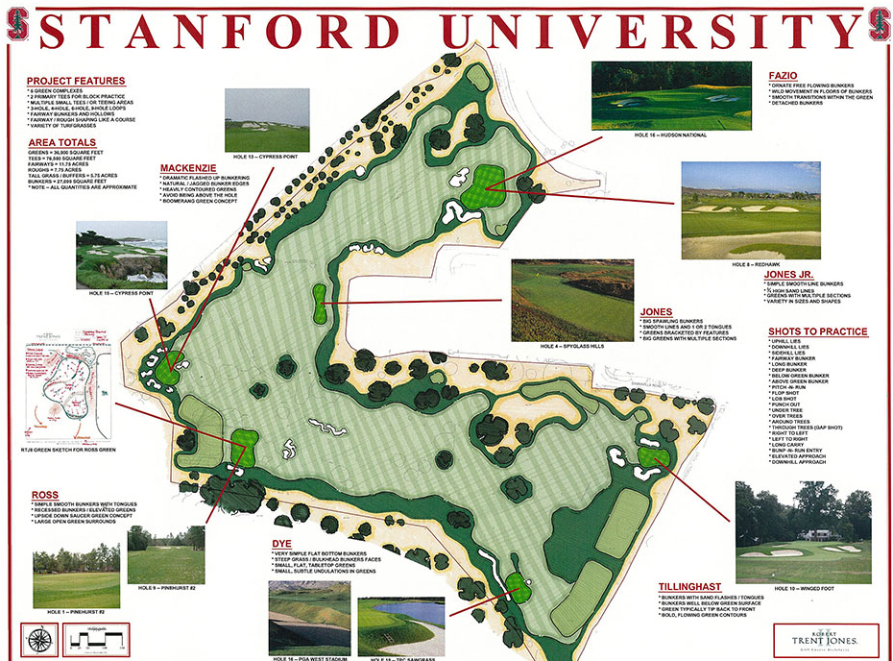
Instalación de Práctica

Slide 7
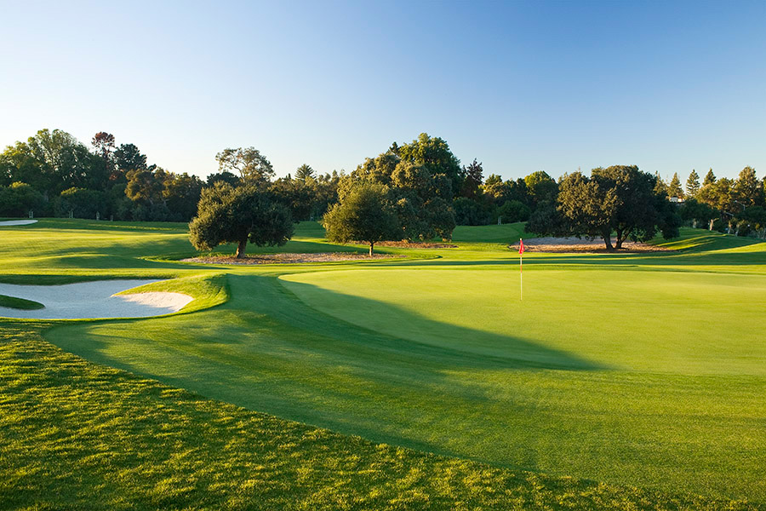
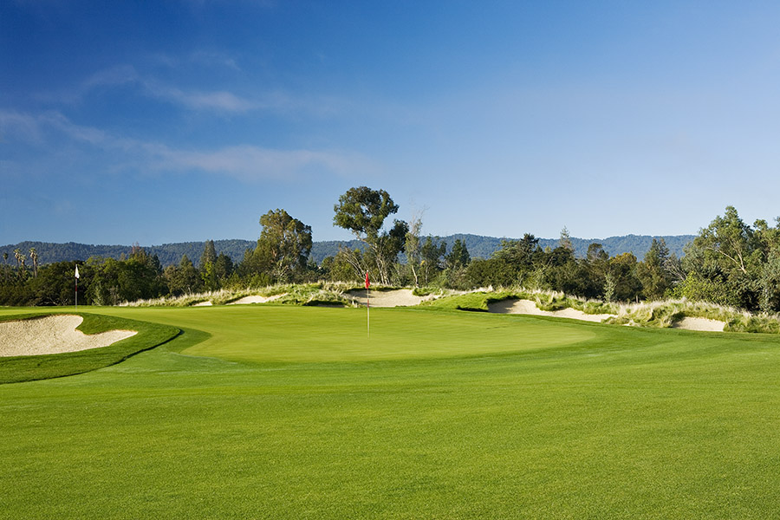
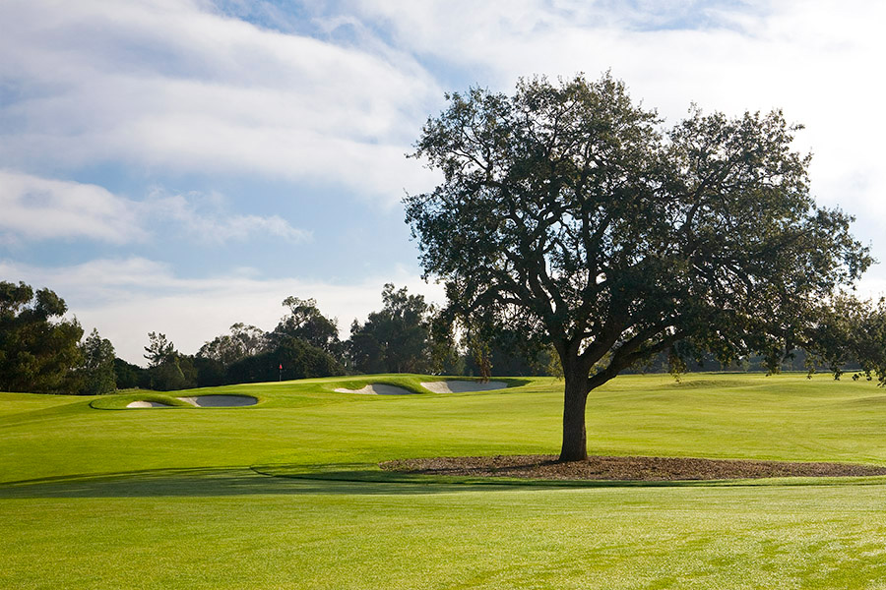
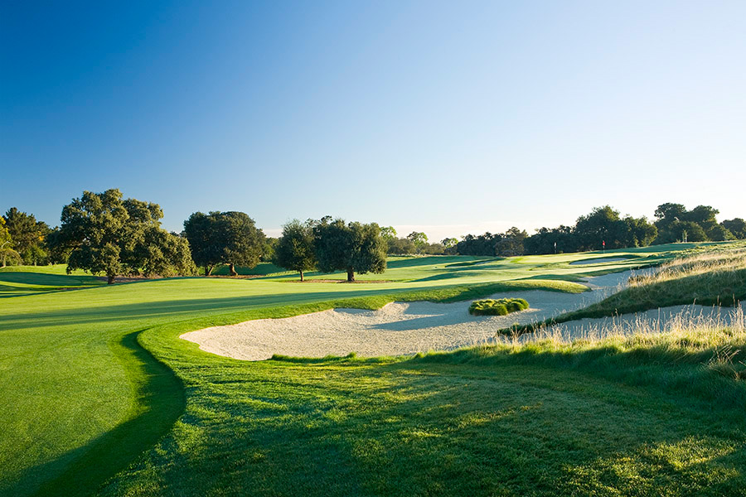
Instalación de Práctica

Slide 8

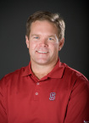
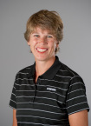
Equipo Técnico
CONRAD RAY – Men´s Coach
Caroline O´Connor – Women´s Coach
En 2007 ganó el octavo Campeonato Nacional para Stanford y fue elegido entrenador del año.
El mismo se graduó de Stanford en 1997 y jugó en el Nationwide Tours y otros Tours durante 6 años
Fue directora de Instrucción en la Academia de Golf de Palm Beach Gardens en Florida durante tres años y jugó en el Futures Tour durante dos. Ha llevado a su equipo a las 12 últimas finales de la NCAA.

Slide 9
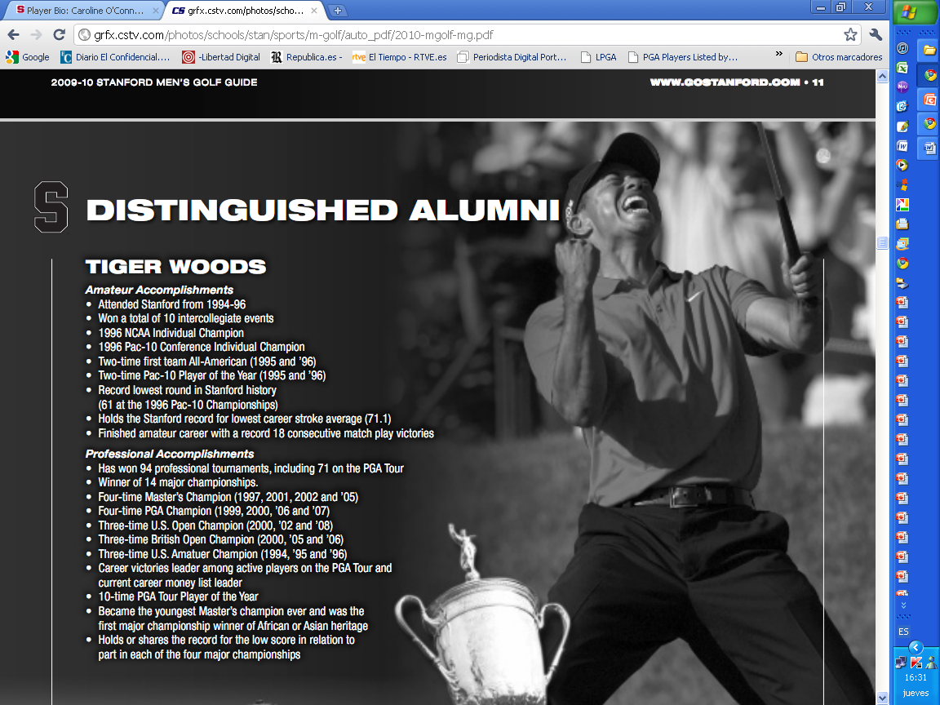
Tiger Woods – Antiguo Alumno

Slide 10

Tom Watson – Antiguo Alumno

Slide 11
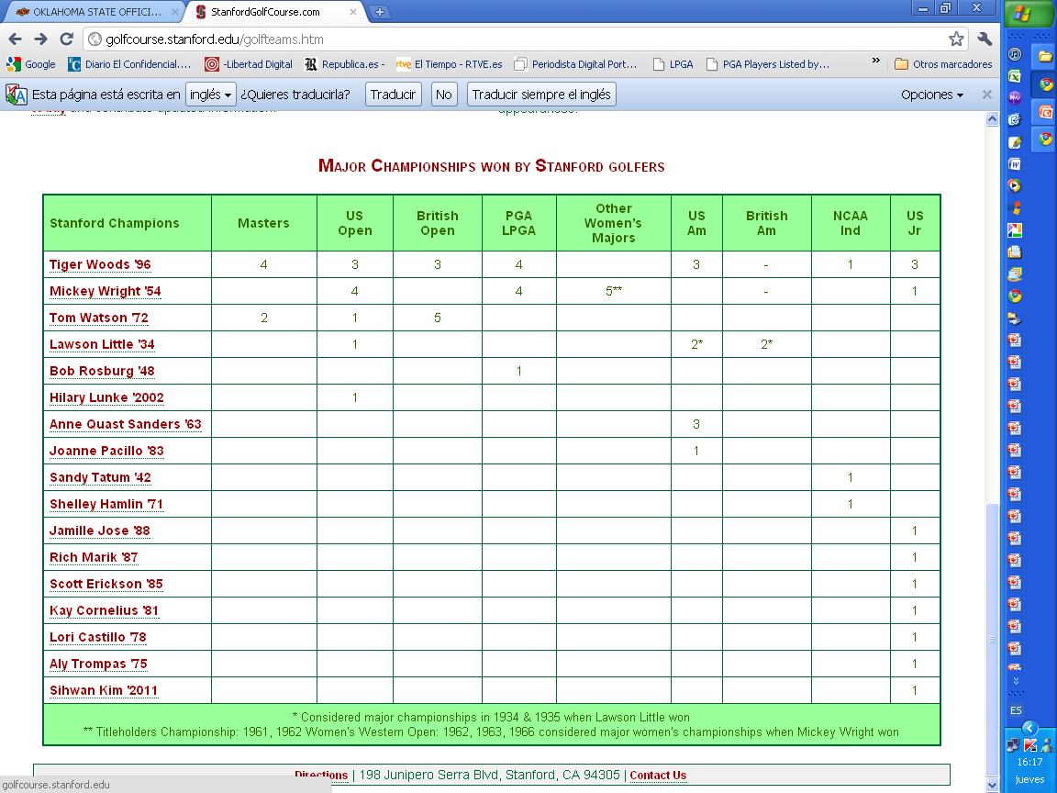
Antiguos Alumnos de Stanford ganadores de Majors

Slide 12
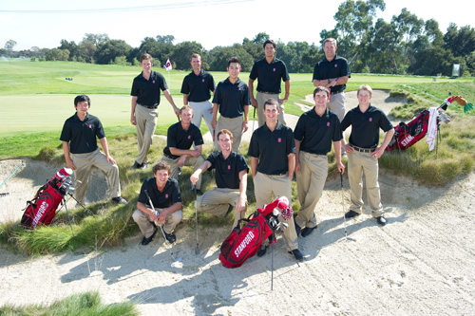
Equipo Golf masculino 2010-2011
Nombre | Clase. | Ht. | Natural de | Último Colegio
Wilson Bowen | JR | 6-2 | Winnetka, Ill. | New Trier
Graham Brockington | SR | 5-7 | Laguna Niguel, Calif. | Dana Hills
David Chung | JR | 5-9 | Fayetteville, N.C. | Home-schooled
Andre DeDecker | SO | 5-10 | Cape Town, South Africa | Bishop's School
Steve Kearney | SO | 6-3 | Carlsbad, CA | La Costa
Sihwan Kim | SR | 6-1 | Buena Park, CA | Sunny Hills
Shane Lebow | FR | 5-10 | Santa Barbara | Santa Barbara HS
Cameron Wilson | FR | 5-11 | Rowayton, CT | St. Luke's School
Andrew Yun | FR | 5-9 | Chandler, AZ | Hamilton HS
Steve Ziegler | SR | 5-11 | Broomfield, CO | Legacy HS

Slide 13
Calendario 1t 2011 Equipo Golf masculino
Fecha | Torneo | Localidad
Wed., Feb. 2 | The UH-Hilo Intercollegiate | Kona, HI
Fri., Feb. 4 | The UH-Hilo Intercollegiate | Kona, HI
Thu., Feb. 3 | The UH-Hilo Intercollegiate | Kona, HI
Mon., Feb. 28 | The USC Invitational | Westlake Village, CA
Tue., Mar. 1 | The USC Invitational | Westlake Village, CA
Sun., Mar. 27 | Linger Longer Invitational | Greensboro, GA
Mon., Mar. 28 | Linger Longer Invitational | Greensboro, GA
Tue., Mar. 29 | Linger Longer Invitational | Greensboro, GA

Slide 14
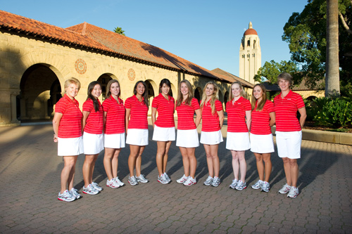
Equipo Golf femenino 2010-2011
Nombre | Clase | Lugar Nacimiento | Último Colegio
Lila Barton | JR | Dallas, TX | Highland Park HS
Sydney Burlison | JR | Salinas, CA | The Stevenson School
Rebecca Durham | SR | St. Simons Island, GA | Glynn Academy
Danielle Fraiser | FR | Encinitas, CA | La Costa Canyon
Marissa Mar | FR | El Macero | St. Francis
Piper Miller | SR | Laguna Beach, CA | St. Margaret's Episcopal HS
Sally Watson | SO | Earlsferry, Scotland | The Pendleton School
Kristina Wong | SO | Binghampton, NY | The Pendleton School

Slide 15
Calendario 1t 2011 Equipo Golf femenino
Fecha | Torneo | Localidad
Mon., Feb. 7 | Arizona Wildcat Invitational | Arizona National Golf Club; Tucson, AZ
Tue., Feb. 8 | Arizona Wildcat Invitational | Arizona National Golf Club; Tucson, AZ
Sat., Feb. 19 | Peg Barnard Invitational | Stanford Golf Course; Stanford, CA
Sun., Feb. 20 | Peg Barnard Invitational | Stanford Golf Course; Stanford, CA
Mon., Feb. 28 | Bruin-Wave Invitational | Robinson Ranch Golf Club; Valencia, CA
Tue., Mar. 1 | Bruin-Wave Invitational | Robinson Ranch Golf Club; Valencia, CA
Wed., Mar. 2 | Bruin-Wave Invitational | Robinson Ranch Golf Club; Valencia, CA

Slide 16

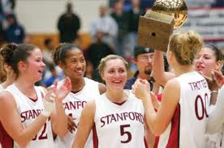
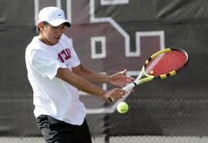
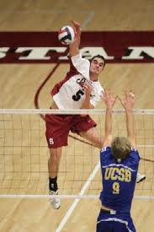
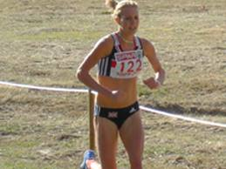
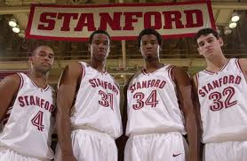
Deporte

